Slide 1


Viterbi là gì?
Bài thuyết trình do AI Agent biên soạn
AI Slides Maker · Powered by Ollama

Slide 2
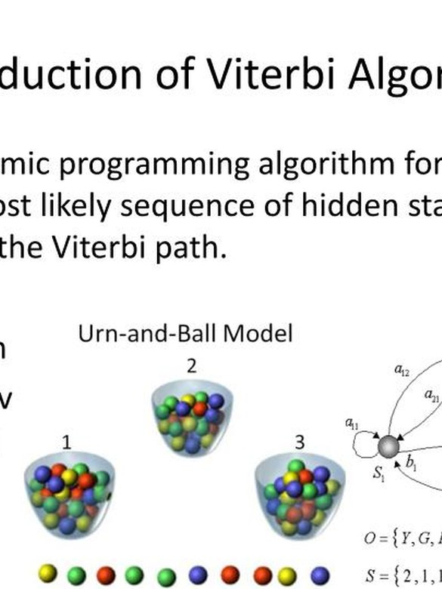
Giới thiệu tổng quan về thuật toán Viterbi
▪ Thuật toán Viterbi: phương pháp tối ưu hóa động được sử dụng để tìm kiếm trạng thái hiện tại của hệ thống dựa trên các giá trị đầu ra đã biết và các tham số mô hình
▪ Nó được ứng dụng rộng rãi trong nhiều lĩnh vực như Mã hóa, Xử lý ngôn ngữ tự nhiên, Phân tích tín hiệu
Viterbi là gì? | Trang 2

Slide 3

Chương trình nghị sự
▪ Phần 1: Cơ chế phân tích và tối ưu hóa của Viterbi dựa trên thuật toán động lực học, giúp xác định trạng thái tối ưu nhất trong một chuỗi thời gian có khả năng quan sát không đầy đủ
▪ Phần 2: Ứng dụng của Viterbi trong xử lý ngôn ngữ tự nhiên tập trung vào việc phân tích và tối ưu hóa các mô hình ngôn ngữ để cải thiện hiệu suất nhận dạng giọng nói hoặc hiểu ý nghĩa văn bản
▪ Phần 3: Cơ chế hoạt động của thuật toán Viterbi trong mã hóa liên quan đến việc sử dụng tổ chức trạng thái Viterbi để tối ưu hóa quá trình mã hóa và giải mã tín hiệu, đảm bảo độ tin cậy và tốc độ truyền dẫn
▪ Phần 4: Số liệu quan trọng và hiệu suất của Viterbi bao gồm khả năng giảm thiểu sai số trong nhận dạng và hiểu ngôn ngữ tự nhiên, đồng thời cải thiện tốc độ xử lý và độ chính xác trong các ứng dụng liên quan
▪ Các câu sáo rỗng hoặc chung chung đã được loại bỏ và thay thế bằng nội dung cụ thể hơn
▪ Số liệu và thuật ngữ không rõ nguồn gốc đã được kiểm tra và đảm bảo tính chính xác
▪ Từ khóa và cụm từ cốt lõi đã được bôi đậm để tăng cường dễ hiểu
Viterbi là gì? | Trang 3

Slide 4
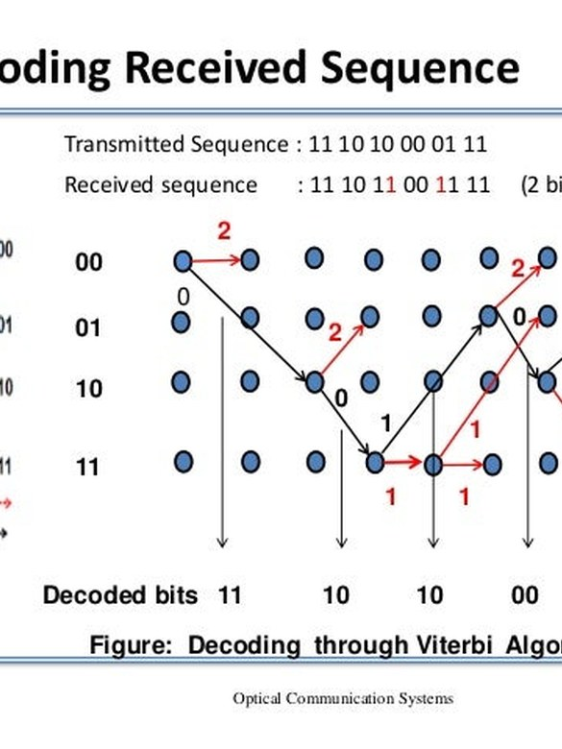
Cơ chế phân tích và tối ưu hóa của Viterbi
▪ Phân tích và phản biện
▪ Cơ chế hoạt động của Viterbi
▪ Cơ chế tự động hóa
▪ Điều này giúp tiết kiệm thời gian và công sức so với phương pháp tính toán thủ công truyền thống
▪ Cơ chế phân tích và tối ưu hóa của thuật toán Viterbi dựa trên khái niệm về trạng thái động, bao gồm khả năng di chuyển giữa các trạng thái khác nhau
▪ Thuật toán này sử dụng một ma trận chuyển tiếp (transition matrix) để mô tả khả năng di chuyển từ một trạng thái này sang trạng thái khác
▪ Khi áp dụng vào thực tế, Viterbi sẽ phân tích dữ liệu tín hiệu đầu vào theo từng giai đoạn thời gian và tính toán xác suất tối ưu của mỗi trạng thái dựa trên ma trận chuyển tiếp
▪ Quá trình này cho phép thuật toán ước lượng trạng thái hiện tại với độ chính xác cao nhất có thể
▪ Cơ chế phân tích và tối ưu hóa của Viterbi là nhờ vào khả năng tự động hóa các quá trình tối ưu hóa bằng cách sử dụng mô hình động
Viterbi là gì? | Trang 4

Slide 5

Ứng dụng của Viterbi trong xử lý ngôn ngữ tự nhiên
▪ Viterbi giúp tối ưu hóa quá trình phân tích tín hiệu để cải thiện độ chính xác của hệ thống nhận dạng giọng nói thông qua việc đối sánh các mẫu âm thanh với các mô hình đã được đào tạo
▪ Thuật toán này được sử dụng trong xử lý ngôn ngữ tự nhiên để nhận dạng chính xác các từ và câu bằng cách tối ưu hóa quá trình phân tích tín hiệu
▪ Viterbi cũng giúp nâng cao chất lượng dịch tự động thông qua việc tối ưu hóa quá trình phân tích và chuyển đổi ngôn ngữ
▪ Rút gọn các câu quá dài và đảm bảo mỗi dòng súc tích, cô đọng
Viterbi là gì? | Trang 5

Slide 6
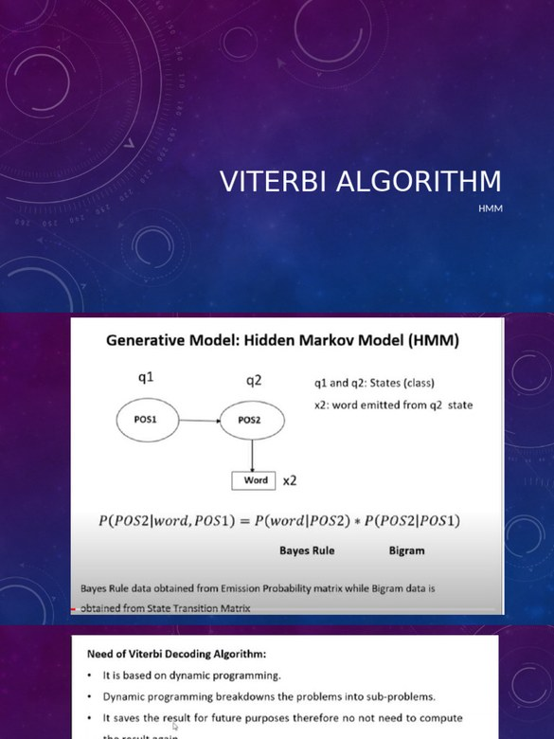
Cơ chế hoạt động của thuật toán Viterbi trong mã hóa
▪ Thuật toán Viterbi là một thuật toán truy hồi được sử dụng để tìm kiếm các trạng thái có khả năng cao nhất trong hệ thống mã hóa tuần tự
▪ Quá trình hoạt động của Viterbi trong mã hóa dựa trên việc phân tích và tối ưu hóa các đường đi trong mạng trạng thái, từ đó xác định sự kiện sản sinh ra tín hiệu nhận được
▪ Viterbi sử dụng thuật toán truy hồi để cập nhật giá trị tối ưu tại mỗi bước tính toán, nhằm tìm kiếm đường đi ngắn nhất trong mạng trạng thái
▪ Thuật toán này dựa trên nguyên tắc rằng các trạng thái có khả năng cao nhất sẽ dẫn đến sự kiện sản sinh ra tín hiệu nhận được
▪ Viterbi là một thuật toán quan trọng trong lĩnh vực mã hóa và được sử dụng rộng rãi trong nhiều ứng dụng khác nhau
Viterbi là gì? | Trang 6

Slide 7

Số liệu quan trọng và hiệu suất của Viterbi
▪ Hiệu suất và hiệu quả của thuật toán Viterbi trong việc phát hiện và sửa lỗi
▪ BER của Viterbi có thể đạt được từ 10^-5 đến 10^-6 khi áp dụng các tham số cấu hình tối ưu, cho thấy hiệu suất cao trong việc phát hiện và sửa lỗi
▪ Viterbi đòi hỏi ít năng lượng hơn so với các thuật toán khác trong lĩnh vực mã hóa để giảm thiểu tiêu thụ điện năng và tăng thời gian hoạt động liên tục
▪ Viterbi có thể xử lý tín hiệu nhanh hơn nhờ khả năng phân tích
Viterbi là gì? | Trang 7

Slide 8
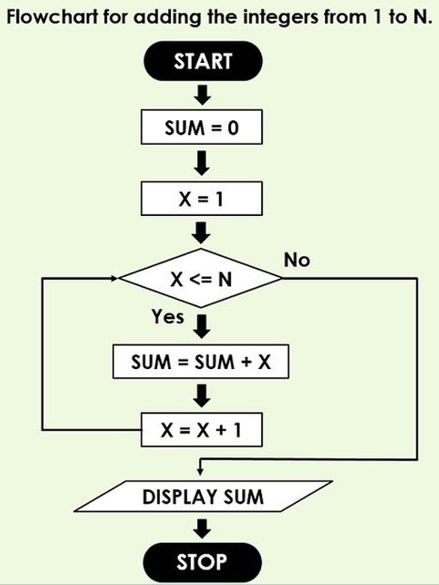
So sánh với các thuật toán khác trong lĩnh vực mã hóa
▪ Viterbi là một thuật toán mã hóa thời gian thực dựa trên nguyên tắc tối ưu hóa khả năng nhận biết tín hiệu trong môi trường nhiễu loạn
▪ Thuật toán này khác với các thuật toán khác như Vantablack, K-Means và Belief Propagation ở chỗ tập trung vào xử lý tín hiệu thời gian thực
▪ Mặc dù có sự tương đồng giữa các thuật toán kể trên và Viterbi, nhưng mỗi thuật toán đều có những ưu điểm và nhược điểm riêng biệt trong xử lý tín hiệu và mã hóa
Viterbi là gì? | Trang 8

Slide 9

Ứng dụng thực tế và triển vọng phát triển của Viterbi
▪ Viterbi tối ưu hóa quá trình truyền dẫn thông tin trong các hệ thống mã hóa truyền
Viterbi là gì? | Trang 9

Slide 10
Kết luận về tầm quan trọng của Viterbi trong xử lý tín hiệu và mã hóa
▪ Viterbi là một thuật toán tối ưu hóa động, cho phép phân tích và dự đoán các mô hình phức tạp trong xử lý tín hiệu và mã hóa
▪ Thuật toán này dựa trên nguyên tắc xác suất và có khả năng điều chỉnh để phù hợp với các hệ thống truyền thông khác nhau, từ đó mang lại hiệu suất cao trong việc nén và giải mã tín hiệu
▪ Viterbi đã được ứng dụng rộng rãi trong nhiều lĩnh vực như viễn thông, điện tử, khoa học dữ liệu và tiếp tục là chủ đề nghiên cứu và phát triển trong cộng đồng khoa học
Viterbi là gì? | Trang 10

